Slide 1
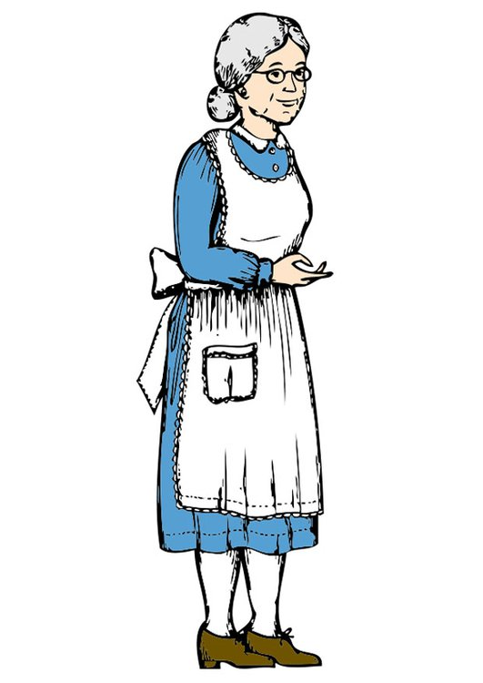
Mère-Grand

Slide 2
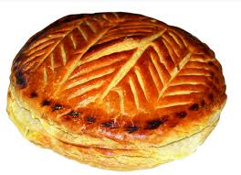
Galette

Slide 3
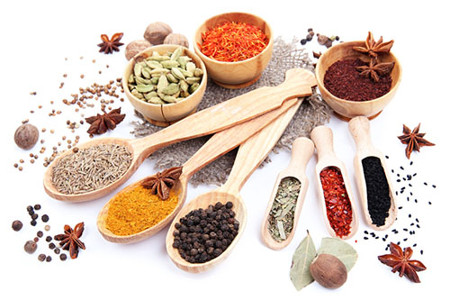
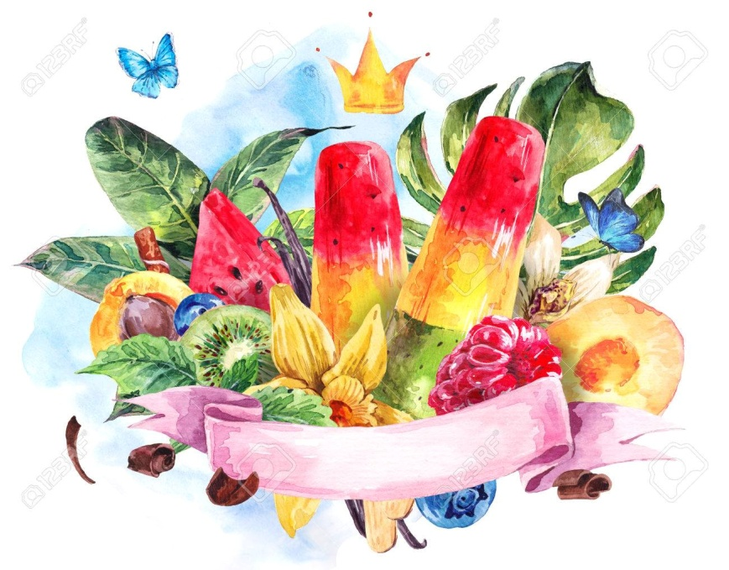
épice
exotique

Slide 4
se réjouir
festive

Slide 5
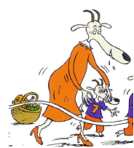
Mme Broutchou

Slide 6
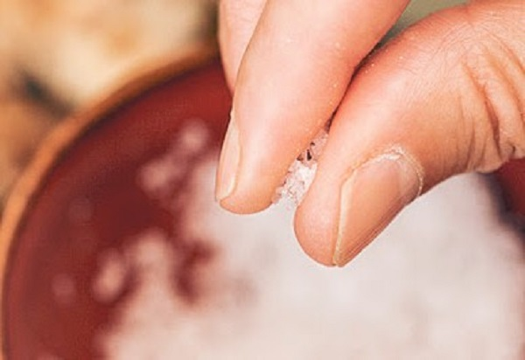
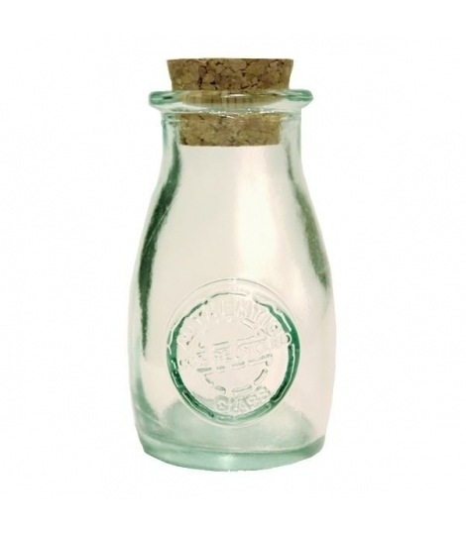
pincée
flacon

Slide 7
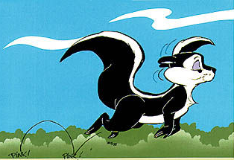
fleurer

Slide 8
exquise

Slide 9
rebord

Slide 10
«Prendre la poudre d’escampette»

Slide 11
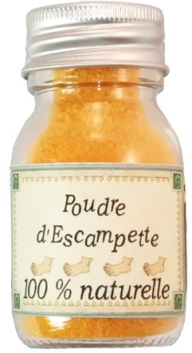

Slide 12
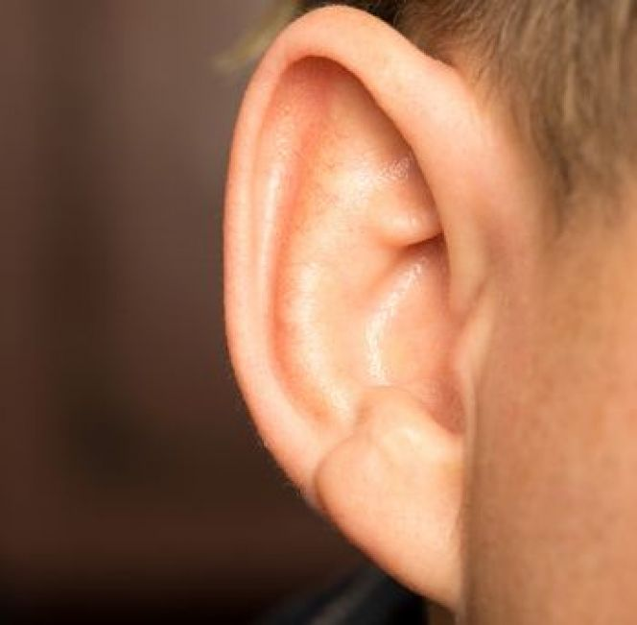
«Ne l’entends pas de cette oreille»

Slide 13
«prendre la clé des champs»

Slide 14
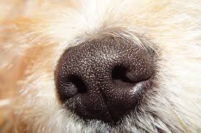
museau

Slide 15
supplémentaire
vif / vive

Slide 16
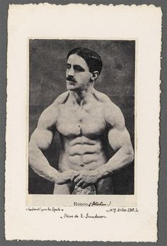
fier-à-bras
intrépide

Slide 17
fendre la bise
courir
ventre à terre

Slide 18
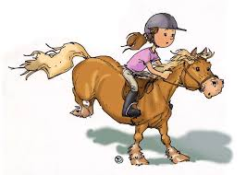
cavaler

Slide 19
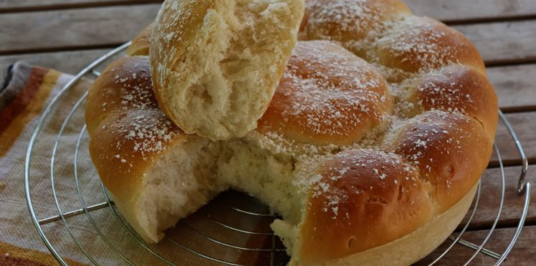
moelleuse

Slide 20
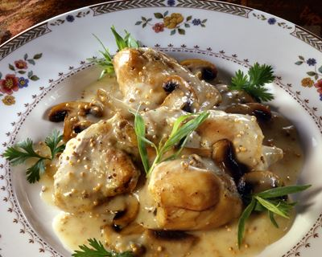
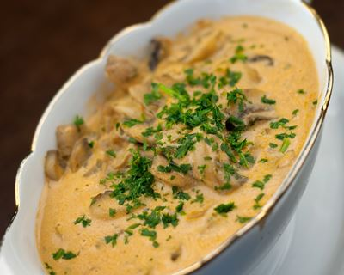
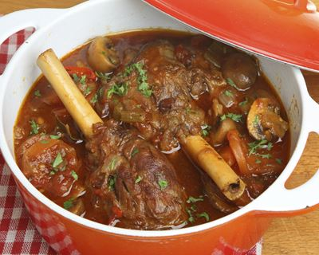
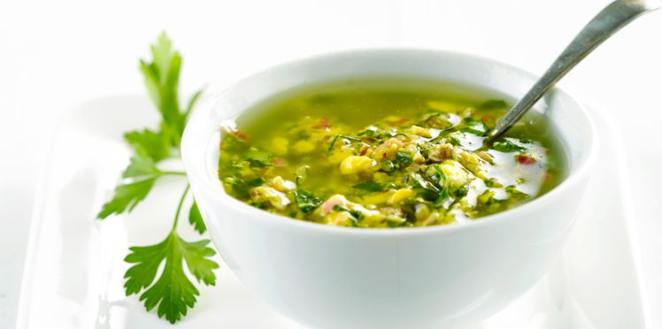
Lapin en gibelotte
Sauce matelote
Agneau en cocotte
Sauce ravigote

Slide 21
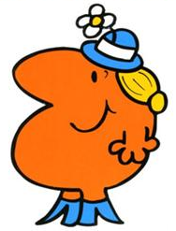
dodue

